Slide 1
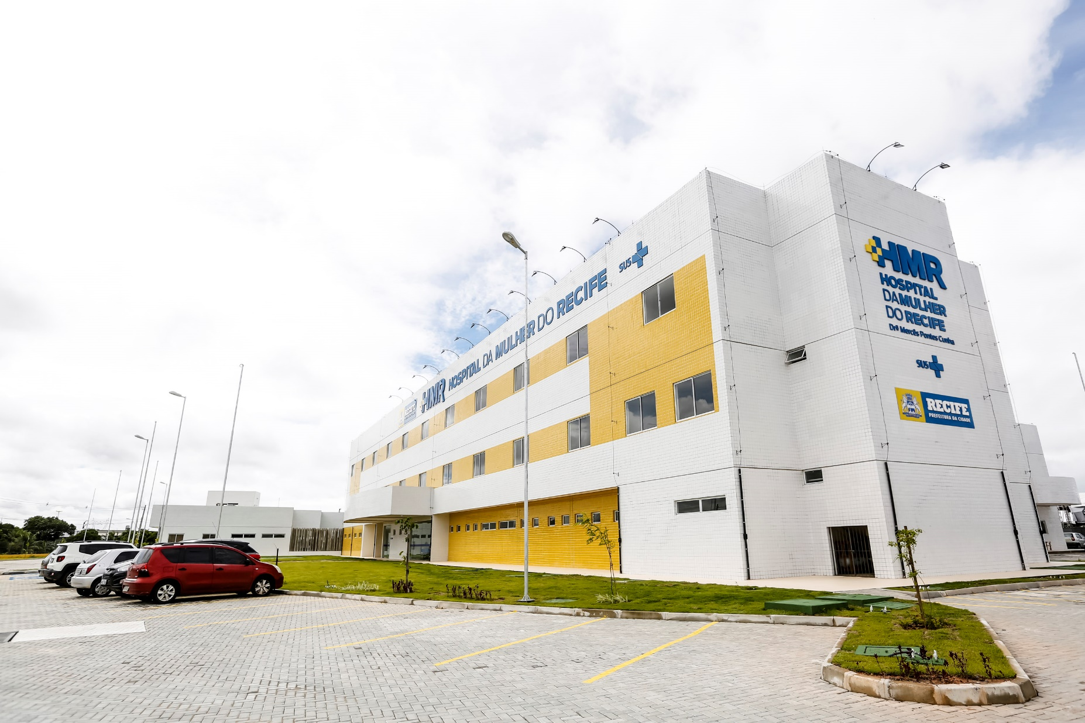


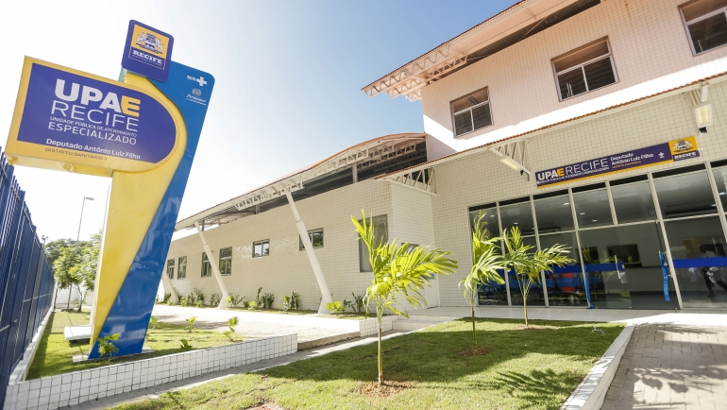

Indicadores DH – Mar/2018

Slide 2






Indicadores - HMR

Slide 3
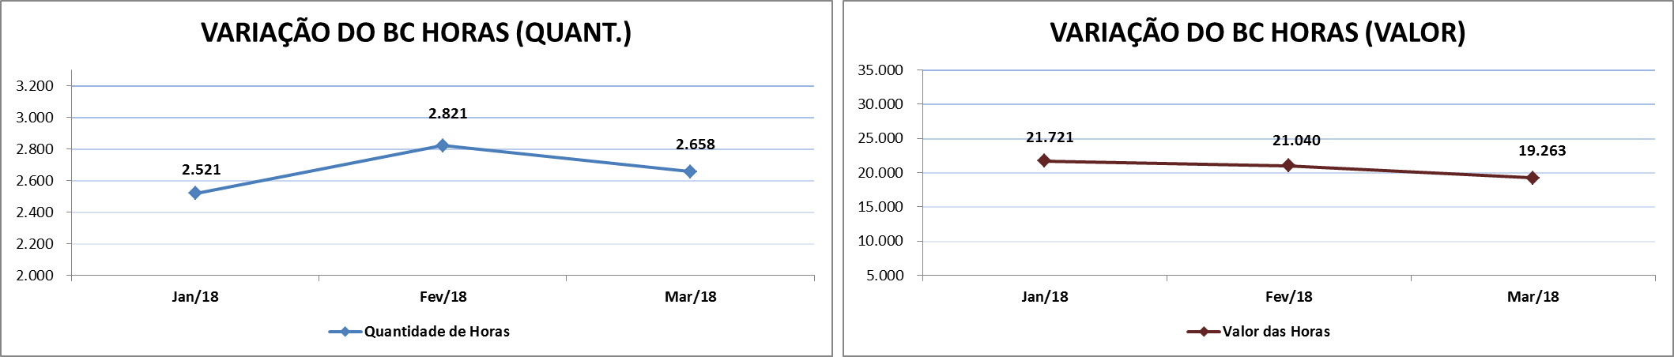
Segurança Patrimonial (164h)
Bloco Cirúrgico (160h)
Status Banco de Horas
Comentários:
Os 5 setores mais críticos são:
Sony Santos (483:44)
Farmácia (336:32)
CPN / PPP (286:01)
Bloco Cirúrgico (256:59)
Contabilidade (325:39)

Slide 4
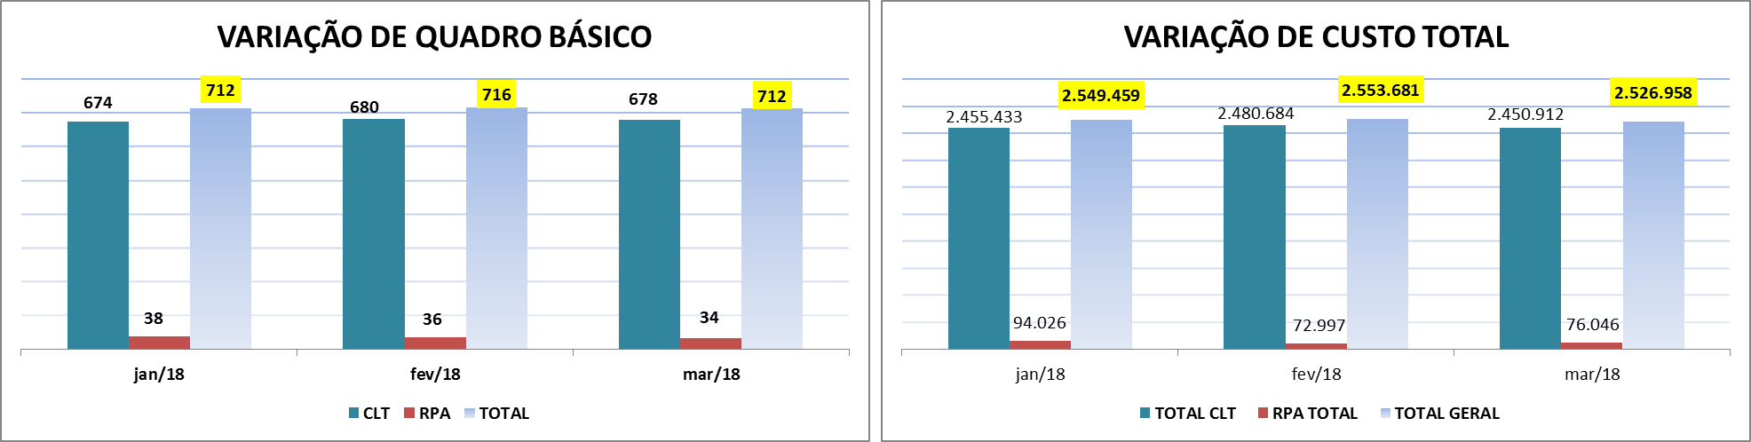


Variação do Quadro de Pessoal
Comentários sobre diferenças do Custo Total entre as folhas de Mar/18 x Fev/17:
Variações financeiras da folha dentro da normalidade mensal (-1%)

Slide 5
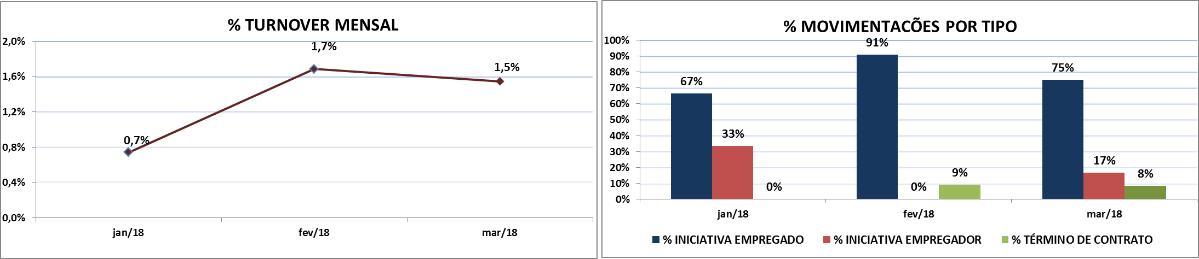
% Movimentações Mensais

Slide 6
Indicadores – UPAE Arcoverde

Slide 7
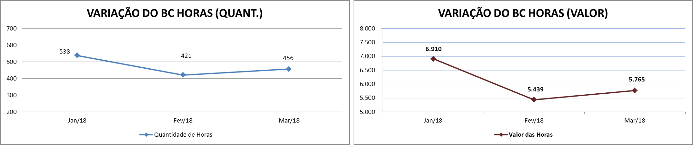
Segurança Patrimonial (164h)
Bloco Cirúrgico (160h)
Status Banco de Horas

Slide 8
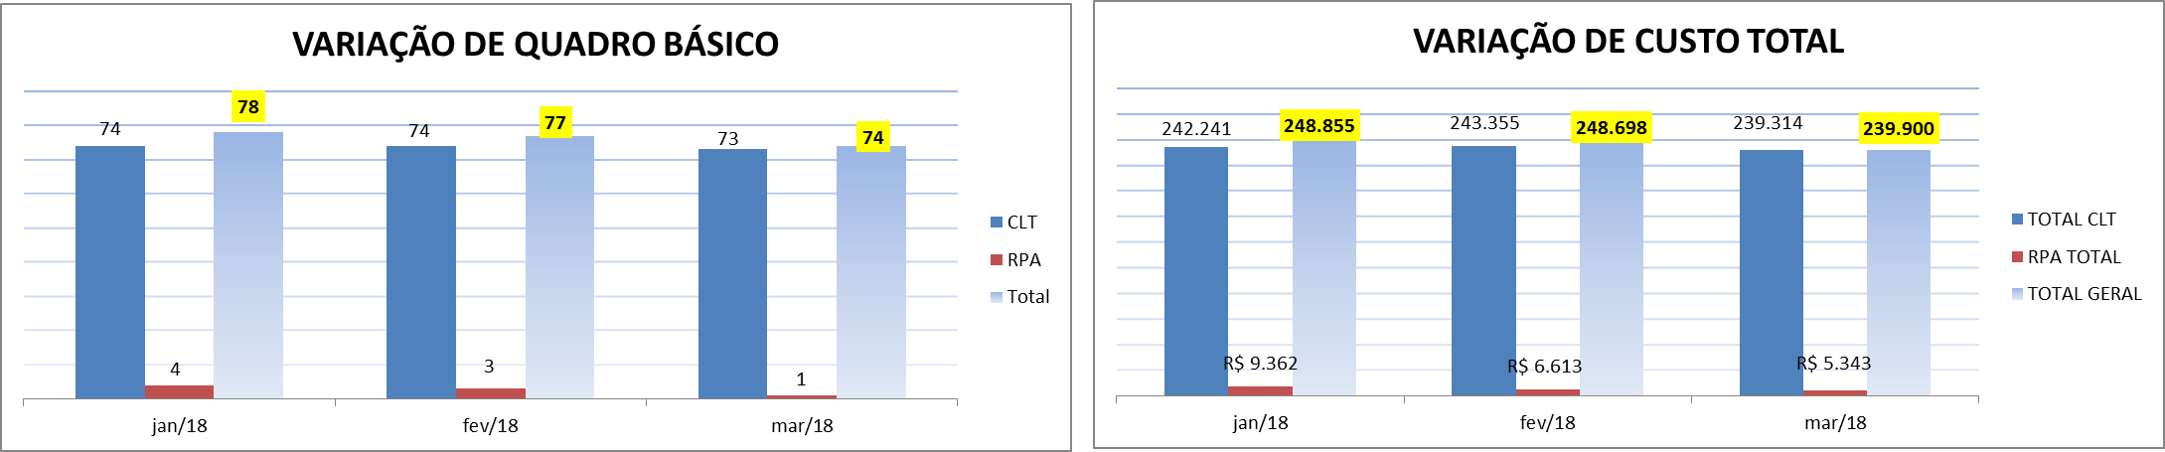
Variação do Quadro de Pessoal

Slide 9
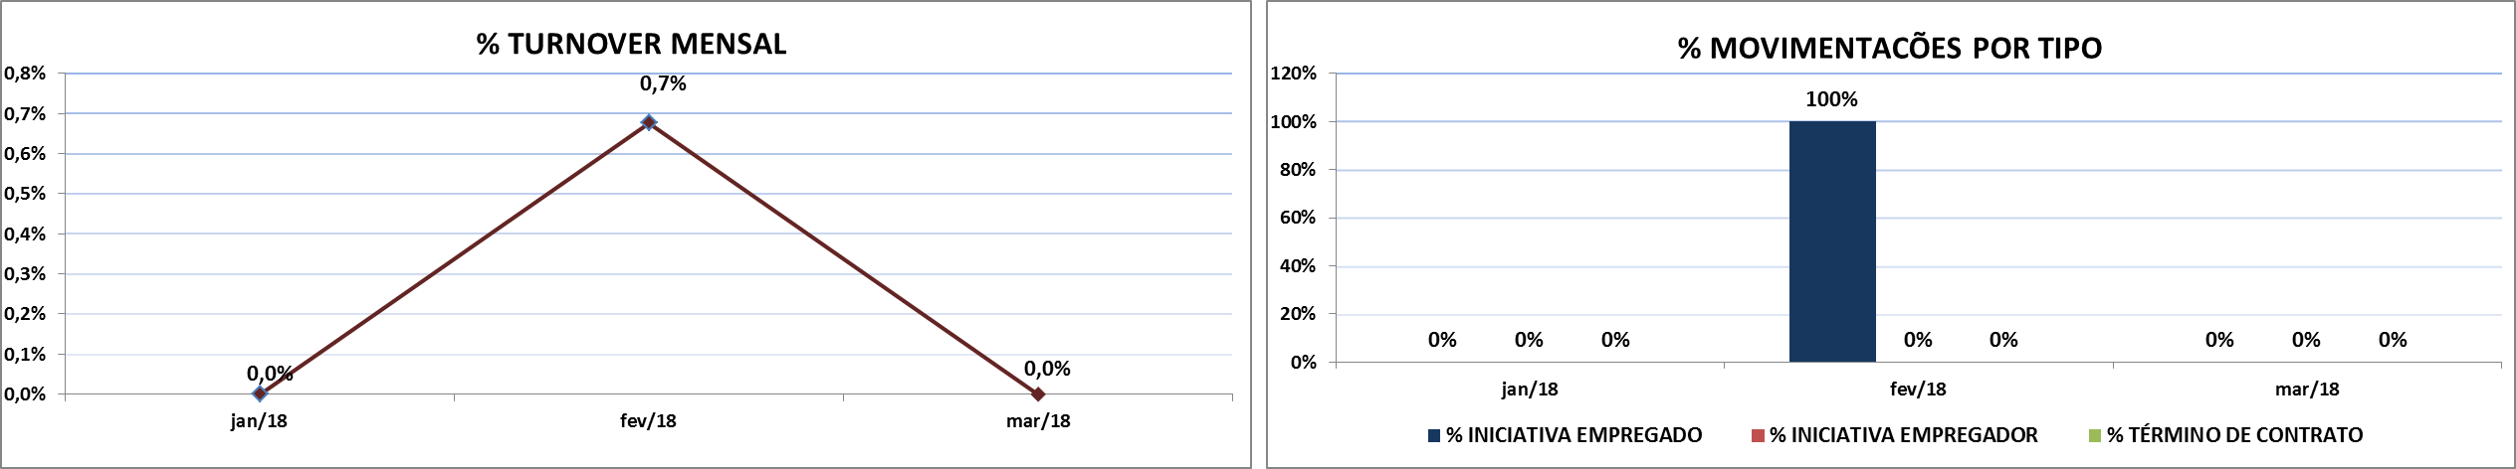
% Movimentações Mensais

Slide 10
Indicadores – UPAE Arruda

Slide 11
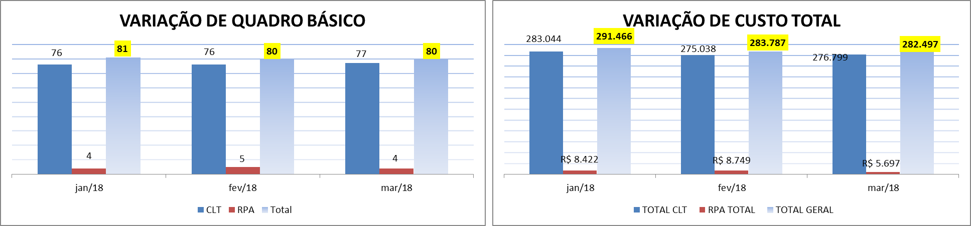
Variação do Quadro de Pessoal
Comentários sobre diferenças do Custo Total entre as folhas de Fev/18 x Mar/17:
CLT: Demissões em maior número do que admissões

Slide 12
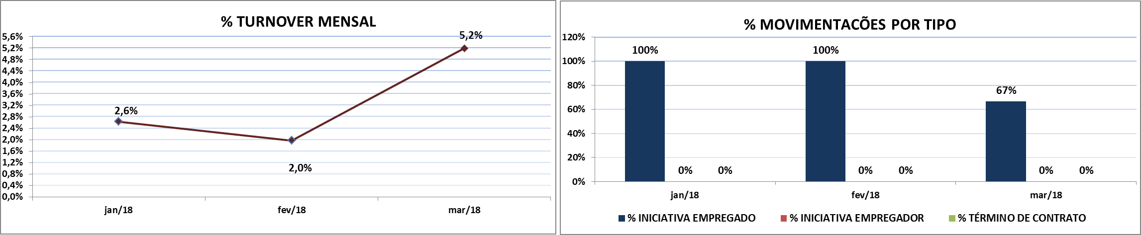
% Movimentações Mensais

Slide 13
Indicadores – UPAE Belo Jardim

Slide 14
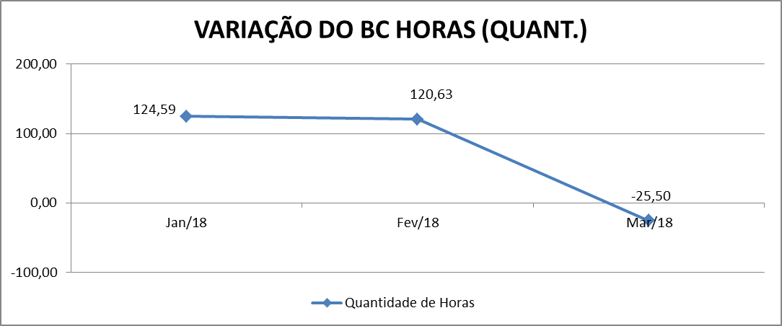
Segurança Patrimonial (164h)
Bloco Cirúrgico (160h)
Status Banco de Horas
Comentários:
Os 3 setores mais críticos são:
Administrativo (243:87)
- Apoio Administrativo (- 59:42)
Equipe Multiprofissional (-123:95)

Slide 15
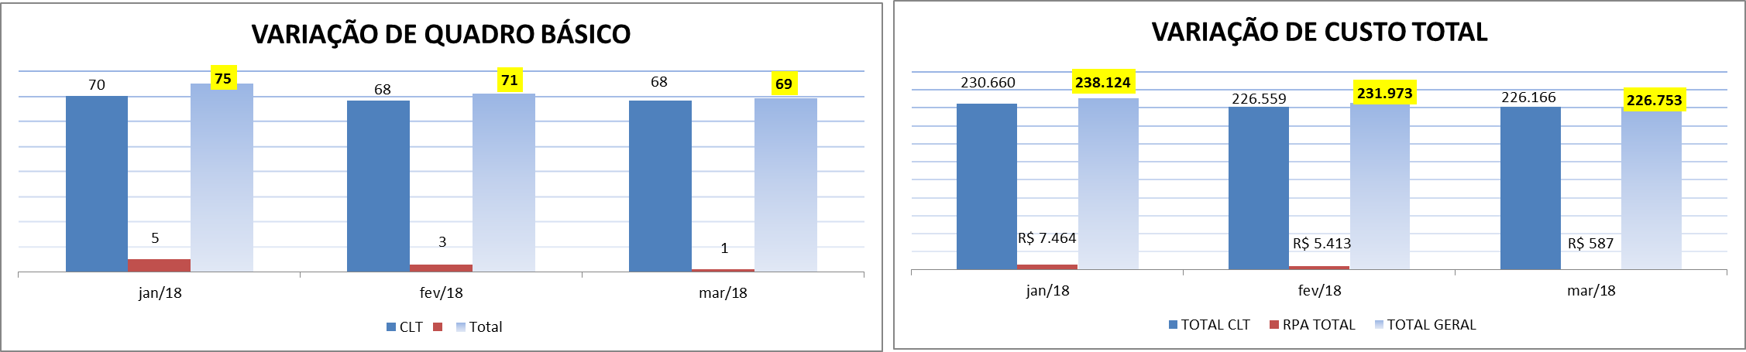
Variação do Quadro de Pessoal

Slide 16
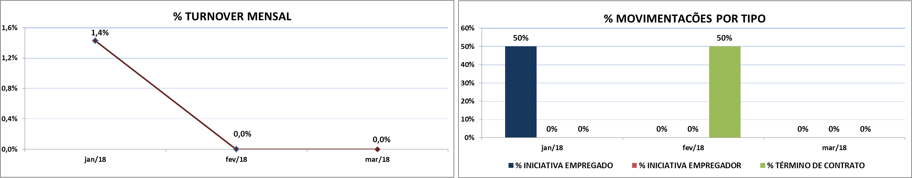
% Movimentações Mensais

Slide 17
Em ajustes
UPAEs: Acumulado – Banco de Horas
Unidades: Absenteísmo (doença/acidente)

Slide 18


Obrigada!

